Slide 1
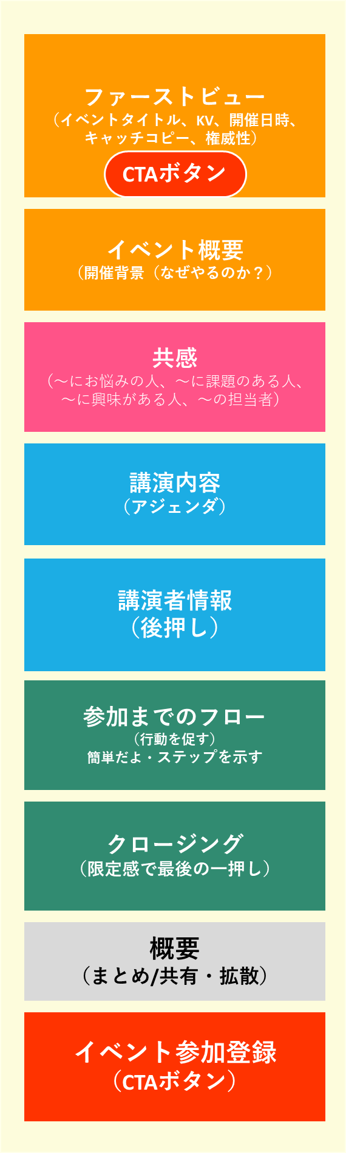
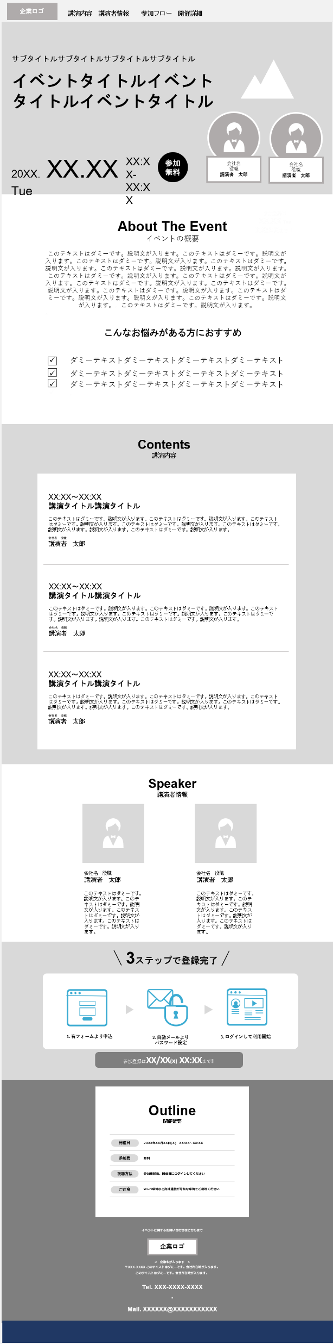
当テンプレート構成要素について
当テンプレートはユーザーの心理的変化を促す、下記9つの要素で構成されます。
  ファーストビュー
  CTAボタン
  イベント概要
  共感
  講演内容（アジェンダ）
  講演者情報
  参加までのフロー
  クロージング
  開催概要
9つの必須要素
< LP訪問者の思考 >
あーこれこれ
（再認識）
そうそうこれを知りたいんだよ
（自分事化・問題提起）
よさそうだな
参加してみたいな
（しっかり説明する）
どうやって参加するの？
（行動を促す）
参加登録する価値はあるの？（限定感で最後の一押し）
よくわかった
安心して登録するぞ
上記の必須要素で構成したワイヤーフレームをテンプレート化しました
< 当テンプレートのLP構成要素 >
< テンプレート >
20XX. XX.XX Tue
XX:XX-
XX:XX

Slide 2
掲載テンプレートの特徴
登録項目数、訴求情報量に応じた4つのテンプレートをご用意しました。
ページ | テンプレート名 | 特徴 | おすすめのシーン
P.3 | 登録フォーム追従型 | 左に簡易的なフォームを設置した場合のテンプレートです。 メリット ・ユーザーは参加を決めた際、すぐに登録工程に進むことができる ・登録フローの簡易性がわかりやすい デメリット ・登録項目が多いと使えない | 事前アンケートなどは行わず登録項目が少ない場合は、おすすめのフォームです。
P.4 | 登録フォーム最下層設置型 | サイト最下層にフォームを設置した場合のテンプレートです。 メリット ・ユーザーがサイト内のどこで登録を決意したのか、クリックログで集計をとることができる ・設置可能な登録項目数が多い デメリット ・登録フォームに到達する前に離脱してしまうことも想定される | 登録項目が多い場合は、おすすめのフォームです。 ユーザーがどこでコンバージョンをしたのかがわかりやすく、PDCAも回しやすいです。
P.5 | 登録フォーム追従型 +キャンペーン施策 | ー | 登録フォーム追従型を使用するかつ、イベントや配布資料などの訴求情報がある場合におすすめです。
P.6 | 登録フォーム最下層設置 +キャンペーン施策 | ー | 登録フォーム最下層設置型を使用するかつ、イベントや配布資料などの訴求情報がある場合におすすめです。

Slide 3

登録フォーム追従型
企業ロゴ
講演内容 講演者情報 参加フロー 開催詳細
1分で参加登録完了！
サブタイトルサブタイトルサブタイトルサブタイトル
イベントタイトルイベント
タイトルイベントタイトル
●氏名
●必須項目
●会社名
●つながりやすい電話番号
●メールアドレス
ご提供頂く個人情報の取扱いに同意する
20XX. XX.XX Tue
XX:XX-
XX:XX
参加
無料
会社名
役職
講演者 太郎
会社名
役職
講演者 太郎
確認する
参加登録がお済の方はこちら
参加登録は
XX.XX Tue
XX:XXまで！
ログイン
About The Event
イベントの概要
このテキストはダミーです。説明文が入ります。このテキストはダミーです。説明文が入ります。このテキストはダミーです。説明文が入ります。このテキストはダミーです。説明文が入ります。このテキストはダミーです。説明文が入ります。説明文が入ります。このテキストはダミーです。説明文が入ります。このテキストはダミーです。説明文が入ります。このテキストはダミーです。説明文が入ります。このテキストはダミーです。説明文が入ります。このテキストはダミーです。説明文が入ります。このテキストはダミーです。説明文が入ります。説明文が入ります。このテキストはダミーです。説明文が入ります。。このテキストはダミーです。説明文が入ります。
。
こんなお悩みがある方におすすめ
ダミーテキストダミーテキストダミーテキストダミーテキスト
ダミーテキストダミーテキストダミーテキストダミーテキスト
ダミーテキストダミーテキストダミーテキストダミーテキスト
。
Contents
講演内容
XX:XX～XX:XX
講演タイトル講演タイトル
このテキストはダミーです。説明文が入ります。このテキストはダミーです。説明文が入ります。このテキストはダミーです。説明文が入ります。このテキストはダミーです。説明文が入ります。このテキストはダミーです。説明文が入ります。説明文が入ります。このテキストはダミーです。説明文が入ります。
会社名 役職
講演者 太郎
XX:XX～XX:XX
講演タイトル講演タイトル
このテキストはダミーです。説明文が入ります。このテキストはダミーです。説明文が入ります。このテキストはダミーです。説明文が入ります。このテキストはダミーです。説明文が入ります。このテキストはダミーです。説明文が入ります。説明文が入ります。このテキストはダミーです。説明文が入ります。
会社名 役職
講演者 太郎
XX:XX～XX:XX
講演タイトル講演タイトル
このテキストはダミーです。説明文が入ります。このテキストはダミーです。説明文が入ります。このテキストはダミーです。説明文が入ります。このテキストはダミーです。説明文が入ります。このテキストはダミーです。説明文が入ります。説明文が入ります。このテキストはダミーです。説明文が入ります。
会社名 役職
講演者 太郎
Speaker
講演者情報
会社名 役職
講演者 太郎
このテキストはダミーです。説明文が入ります。このテキストはダミーです。説明文が入ります。このテキストはダミーです。説明文が入ります。このテキストはダミーです。説明文が入ります。
会社名 役職
講演者 太郎
このテキストはダミーです。説明文が入ります。このテキストはダミーです。説明文が入ります。このテキストはダミーです。説明文が入ります。このテキストはダミーです。説明文が入ります。
3ステップで登録完了
1. 右フォームより申込
2. 自動メールより
パスワード設定
3. ログインして利用開始
参加登録はXX/XX(X) XX:XXまで!!
Outline
開催概要
開催日
20XX年XX月XX日(X) XX:XX～XX:XX
参加費
無料
視聴方法
参加登録後、開催日にログインしてください
ご注意
Wi-Fi環境など高速通信が可能な環境でご視聴ください
イベントに関するお問い合わせはこちらまで
企業ロゴ
< 企業名が入ります >
〒XXX-XXXX このテキストはダミーです。会社所在地が入ります。
このテキストはダミーです。会社所在地が入ります。
Tel. XXX-XXXX-XXXX
・
Mail. XXXXXX@XXXXXXXXXXX

Slide 4
登録フォーム最下層設置型
企業ロゴ
講演内容 講演者情報 参加フロー 開催詳細
ログイン
（無料）登録
サブタイトルサブタイトルサブタイトルサブタイトル
イベントタイトルイベント
タイトルイベントタイトル
20XX. XX.XX Tue
XX:XX-
XX:XX
参加
無料
会社名
役職
講演者 太郎
会社名
役職
講演者 太郎
About The Event
イベントの概要
このテキストはダミーです。説明文が入ります。このテキストはダミーです。説明文が入ります。このテキストはダミーです。説明文が入ります。このテキストはダミーです。説明文が入ります。このテキストはダミーです。説明文が入ります。説明文が入ります。このテキストはダミーです。説明文が入ります。このテキストはダミーです。説明文が入ります。このテキストはダミーです。説明文が入ります。このテキストはダミーです。説明文が入ります。このテキストはダミーです。説明文が入ります。このテキストはダミーです。説明文が入ります。説明文が入ります。このテキストはダミーです。説明文が入ります。。このテキストはダミーです。説明文が入ります。
。
こんなお悩みがある方におすすめ
ダミーテキストダミーテキストダミーテキストダミーテキスト
ダミーテキストダミーテキストダミーテキストダミーテキスト
ダミーテキストダミーテキストダミーテキストダミーテキスト
。
登録期間はXX.XX(X) XX:XXまで
簡単１分で登録完了！
無料で参加登録する▶
Contents
講演内容
XX:XX～XX:XX
講演タイトル講演タイトル
このテキストはダミーです。説明文が入ります。このテキストはダミーです。説明文が入ります。このテキストはダミーです。説明文が入ります。このテキストはダミーです。説明文が入ります。このテキストはダミーです。説明文が入ります。説明文が入ります。このテキストはダミーです。説明文が入ります。
会社名 役職
講演者 太郎
XX:XX～XX:XX
講演タイトル講演タイトル
このテキストはダミーです。説明文が入ります。このテキストはダミーです。説明文が入ります。このテキストはダミーです。説明文が入ります。このテキストはダミーです。説明文が入ります。このテキストはダミーです。説明文が入ります。説明文が入ります。このテキストはダミーです。説明文が入ります。
会社名 役職
講演者 太郎
XX:XX～XX:XX
講演タイトル講演タイトル
このテキストはダミーです。説明文が入ります。このテキストはダミーです。説明文が入ります。このテキストはダミーです。説明文が入ります。このテキストはダミーです。説明文が入ります。このテキストはダミーです。説明文が入ります。説明文が入ります。このテキストはダミーです。説明文が入ります。
会社名 役職
講演者 太郎
Speaker
講演者情報
会社名 役職
講演者 太郎
このテキストはダミーです。説明文が入ります。このテキストはダミーです。説明文が入ります。このテキストはダミーです。説明文が入ります。このテキストはダミーです。説明文が入ります。
会社名 役職
講演者 太郎
このテキストはダミーです。説明文が入ります。このテキストはダミーです。説明文が入ります。このテキストはダミーです。説明文が入ります。このテキストはダミーです。説明文が入ります。
登録期間はXX.XX(X) XX:XXまで
簡単1分で登録完了！
無料で参加登録する▶
3ステップで登録完了
1. 右フォームより申込
2. 自動メールより
パスワード設定
3. ログインして利用開始
参加登録はXX/XX(X) XX:XXまで!!
Outline
開催概要
開催日
20XX年XX月XX日(X) XX:XX～XX:XX
参加費
無料
視聴方法
参加登録後、開催日にログインしてください
ご注意
Wi-Fi環境など高速通信が可能な環境でご視聴ください
申込フォーム
申込情報をご入力ください。 ※は入力必須です。
プロフィール情報
氏名 ※必須
姓 名
氏名（フリガナ） ※必須
セイ メイ
メールアドレス ※必須
社名
（確認用）
会社名・団体名 ※必須
部署名 ※必須
役職 ※必須
つながりやすい番号 ※必須
個人情報の取り扱いについて
個人情報取り扱い事項
上記の個人情報んの取扱いに関する事項について、同意する
確認画面へ ▶
イベントに関するお問い合わせはこちらまで
企業ロゴ
< 企業名が入ります >
〒XXX-XXXX このテキストはダミーです。会社所在地が入ります。
このテキストはダミーです。会社所在地が入ります。
Tel. XXX-XXXX-XXXX
・
Mail. XXXXXX@XXXXXXXXXXX

Slide 5
登録フォーム追従型+施策バナー
企業ロゴ
講演内容 講演者情報 参加フロー 開催詳細
1分で参加登録完了！
サブタイトルサブタイトルサブタイトルサブタイトル
イベントタイトルイベント
タイトルイベントタイトル
●氏名
●必須項目
●会社名
●つながりやすい電話番号
●メールアドレス
ご提供頂く個人情報の取扱いに同意する
20XX. XX.XX Tue
XX:XX-
XX:XX
参加
無料
会社名
役職
講演者 太郎
会社名
役職
講演者 太郎
確認する
参加登録がお済の方はこちら
右フォームから参加登録 ‣ 配信日にログインすると
参加登録は
XX月XX日
XX:XXまで！
ログイン
資料名副題ダミーテキスト
資料名資料名資料名
が手に入る!!
About The Event
イベントの概要
このテキストはダミーです。説明文が入ります。このテキストはダミーです。説明文が入ります。このテキストはダミーです。説明文が入ります。このテキストはダミーです。説明文が入ります。このテキストはダミーです。説明文が入ります。説明文が入ります。このテキストはダミーです。説明文が入ります。このテキストはダミーです。説明文が入ります。このテキストはダミーです。説明文が入ります。このテキストはダミーです。説明文が入ります。このテキストはダミーです。説明文が入ります。このテキストはダミーです。説明文が入ります。説明文が入ります。このテキストはダミーです。説明文が入ります。。このテキストはダミーです。説明文が入ります。
。
こんなお悩みがある方におすすめ
ダミーテキストダミーテキストダミーテキストダミーテキスト
ダミーテキストダミーテキストダミーテキストダミーテキスト
ダミーテキストダミーテキストダミーテキストダミーテキスト
。
Contents
講演内容
XX:XX～XX:XX
講演タイトル講演タイトル
このテキストはダミーです。説明文が入ります。このテキストはダミーです。説明文が入ります。このテキストはダミーです。説明文が入ります。このテキストはダミーです。説明文が入ります。このテキストはダミーです。説明文が入ります。説明文が入ります。このテキストはダミーです。説明文が入ります。
会社名 役職
講演者 太郎
XX:XX～XX:XX
講演タイトル講演タイトル
このテキストはダミーです。説明文が入ります。このテキストはダミーです。説明文が入ります。このテキストはダミーです。説明文が入ります。このテキストはダミーです。説明文が入ります。このテキストはダミーです。説明文が入ります。説明文が入ります。このテキストはダミーです。説明文が入ります。
会社名 役職
講演者 太郎
XX:XX～XX:XX
講演タイトル講演タイトル
このテキストはダミーです。説明文が入ります。このテキストはダミーです。説明文が入ります。このテキストはダミーです。説明文が入ります。このテキストはダミーです。説明文が入ります。このテキストはダミーです。説明文が入ります。説明文が入ります。このテキストはダミーです。説明文が入ります。
会社名 役職
講演者 太郎
Speaker
講演者情報
会社名 役職
講演者 太郎
このテキストはダミーです。説明文が入ります。このテキストはダミーです。説明文が入ります。このテキストはダミーです。説明文が入ります。このテキストはダミーです。説明文が入ります。
会社名 役職
講演者 太郎
このテキストはダミーです。説明文が入ります。このテキストはダミーです。説明文が入ります。このテキストはダミーです。説明文が入ります。このテキストはダミーです。説明文が入ります。
3ステップで登録完了
1. 右フォームより申込
2. 自動メールより
パスワード設定
3. ログインして利用開始
参加登録はXX/XX(X) XX:XXまで!!
Outline
開催概要
開催日
20XX年XX月XX日(X) XX:XX～XX:XX
参加費
無料
視聴方法
参加登録後、開催日にログインしてください
ご注意
Wi-Fi環境など高速通信が可能な環境でご視聴ください
イベントに関するお問い合わせはこちらまで
企業ロゴ
< 企業名が入ります >
〒XXX-XXXX このテキストはダミーです。会社所在地が入ります。
このテキストはダミーです。会社所在地が入ります。
Tel. XXX-XXXX-XXXX
・
Mail. XXXXXX@XXXXXXXXXXX

Slide 6

登録フォーム最下層設置型+施策広告
企業ロゴ
講演内容 講演者情報 参加フロー 開催詳細
ログイン
（無料）登録
サブタイトルサブタイトルサブタイトルサブタイトル
イベントタイトルイベント
タイトルイベントタイトル
20XX. XX.XX Tue
XX:XX-
XX:XX
参加
無料
会社名
役職
講演者 太郎
会社名
役職
講演者 太郎
右フォームからのウェビナー参加登録&視聴で
参加登録は
XX.XX Tue
XX:XXまで！
Amazonギフト券
抽選XXX名様に
XX,XX円分
プレゼント!!
About The Event
イベントの概要
このテキストはダミーです。説明文が入ります。このテキストはダミーです。説明文が入ります。このテキストはダミーです。説明文が入ります。このテキストはダミーです。説明文が入ります。このテキストはダミーです。説明文が入ります。説明文が入ります。このテキストはダミーです。説明文が入ります。このテキストはダミーです。説明文が入ります。このテキストはダミーです。説明文が入ります。このテキストはダミーです。説明文が入ります。このテキストはダミーです。説明文が入ります。このテキストはダミーです。説明文が入ります。説明文が入ります。このテキストはダミーです。説明文が入ります。。このテキストはダミーです。説明文が入ります。
。
こんなお悩みがある方におすすめ
ダミーテキストダミーテキストダミーテキストダミーテキスト
ダミーテキストダミーテキストダミーテキストダミーテキスト
ダミーテキストダミーテキストダミーテキストダミーテキスト
。
本ウェビナーを参加登録&視聴で
Amazonギフト券 XX,XX円分 当たる！
登録は20XX.XX.XX(X)まで
無料で参加登録する▶
Contents
講演内容
XX:XX～XX:XX
講演タイトル講演タイトル
このテキストはダミーです。説明文が入ります。このテキストはダミーです。説明文が入ります。このテキストはダミーです。説明文が入ります。このテキストはダミーです。説明文が入ります。このテキストはダミーです。説明文が入ります。説明文が入ります。このテキストはダミーです。説明文が入ります。
会社名 役職
講演者 太郎
XX:XX～XX:XX
講演タイトル講演タイトル
このテキストはダミーです。説明文が入ります。このテキストはダミーです。説明文が入ります。このテキストはダミーです。説明文が入ります。このテキストはダミーです。説明文が入ります。このテキストはダミーです。説明文が入ります。説明文が入ります。このテキストはダミーです。説明文が入ります。
会社名 役職
講演者 太郎
XX:XX～XX:XX
講演タイトル講演タイトル
このテキストはダミーです。説明文が入ります。このテキストはダミーです。説明文が入ります。このテキストはダミーです。説明文が入ります。このテキストはダミーです。説明文が入ります。このテキストはダミーです。説明文が入ります。説明文が入ります。このテキストはダミーです。説明文が入ります。
会社名 役職
講演者 太郎
Speaker
講演者情報
会社名 役職
講演者 太郎
このテキストはダミーです。説明文が入ります。このテキストはダミーです。説明文が入ります。このテキストはダミーです。説明文が入ります。このテキストはダミーです。説明文が入ります。
会社名 役職
講演者 太郎
このテキストはダミーです。説明文が入ります。このテキストはダミーです。説明文が入ります。このテキストはダミーです。説明文が入ります。このテキストはダミーです。説明文が入ります。
本ウェビナーを参加登録&視聴で
Amazonギフト券 XX,XX円分 当たる！
登録は20XX.XX.XX(X)まで
無料で参加登録する▶
3ステップで登録完了
1. 右フォームより申込
2. 自動メールより
パスワード設定
3. ログインして利用開始
参加登録はXX/XX(X) XX:XXまで!!
Outline
開催概要
開催日
20XX年XX月XX日(X) XX:XX～XX:XX
参加費
無料
視聴方法
参加登録後、開催日にログインしてください
ご注意
Wi-Fi環境など高速通信が可能な環境でご視聴ください
右フォームからのウェビナー参加登録&視聴で
参加登録は
XX.XX Tue
XX:XXまで！
Amazonギフト券
抽選XXX名様に
XX,XX円分
プレゼント!!
申込フォーム
申込情報をご入力ください。 ※は入力必須です。
プロフィール情報
氏名 ※必須
姓 名
氏名（フリガナ） ※必須
セイ メイ
メールアドレス ※必須
社名
（確認用）
会社名・団体名 ※必須
部署名 ※必須
役職 ※必須
つながりやすい番号 ※必須
個人情報の取り扱いについて
個人情報取り扱い事項
上記の個人情報んの取扱いに関する事項について、同意する
確認画面へ ▶
イベントに関するお問い合わせはこちらまで
企業ロゴ
< 企業名が入ります >
〒XXX-XXXX このテキストはダミーです。会社所在地が入ります。
このテキストはダミーです。会社所在地が入ります。
Tel. XXX-XXXX-XXXX
・
Mail. XXXXXX@XXXXXXXXXXX

Slide 7
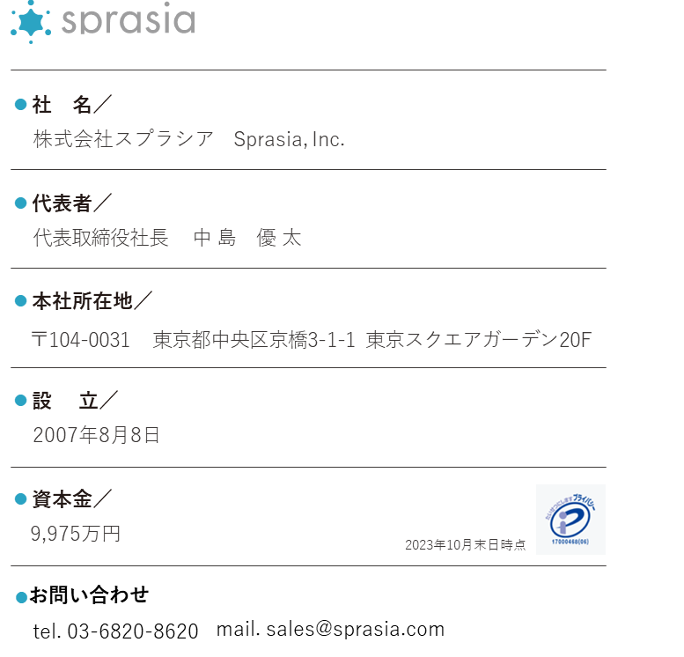
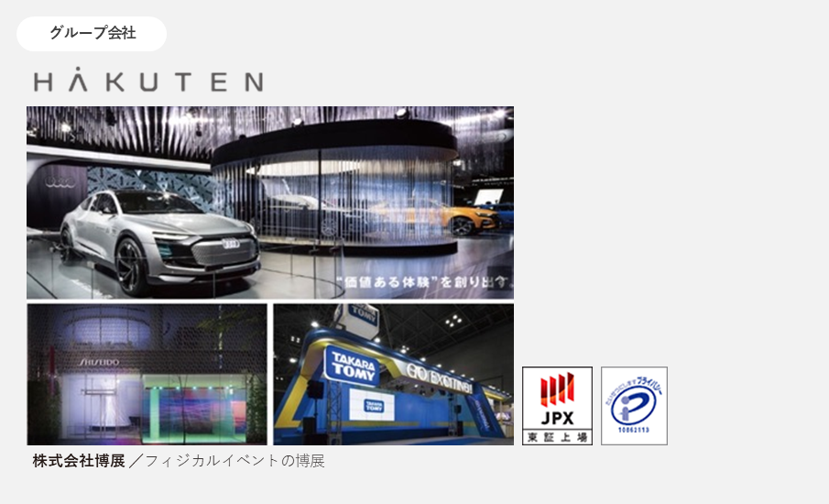
会社概要

